Slide 1


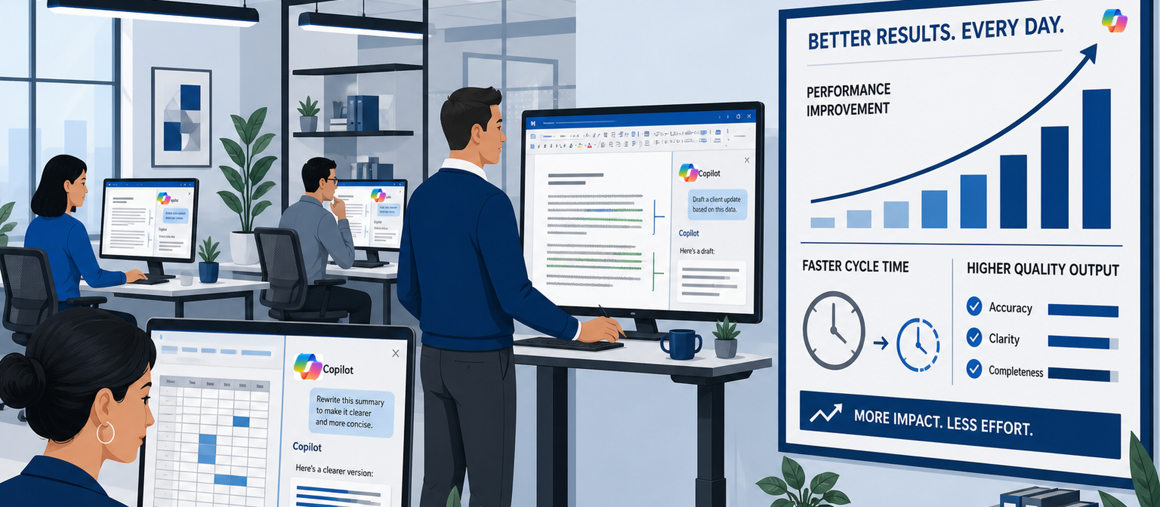
ס ד נ ת י ס ו ד ו ת
יסודות Copilot לעובדים
1/27
ואלור פתרונות אוטומציה
Notes:
שקף 1 מתוך 27 | פתיחה
תזמון למנחה בלבד: 00:00–00:01 | 1 דקות כולל תרגול
להקראה
בוקר טוב, אני גיא מוואלור. היום נעבוד עם Copilot על משימות שמוכרות לכם: להבין קובץ, לסכם מסמך, להכין מצגת ולנסח תשובה. המטרה היא שכל אחד ייצא עם תוצאה שבדק בעצמו ועם משימה ברורה להמשך. מי כבר פתח את Copilot השבוע?
פעולה על המסך
הרם יד בעצמך, המתן לתגובות עשר שניות. אל תפתח בסיפור החסימה. בפגישה עם עינת ודוד קרא את הפתיחה כפי שתיאמר ללקוח, ואז הצג את מפת הזמנים שבמדריך.
הנחיה לקהל ותוצר
סקר ידיים קצר. אין צורך שכל אחד יציג את עצמו.
בדיקה, גיבוי ומעבר
עבור למטרות אחרי תגובה אחת או שתיים.

Slide 2






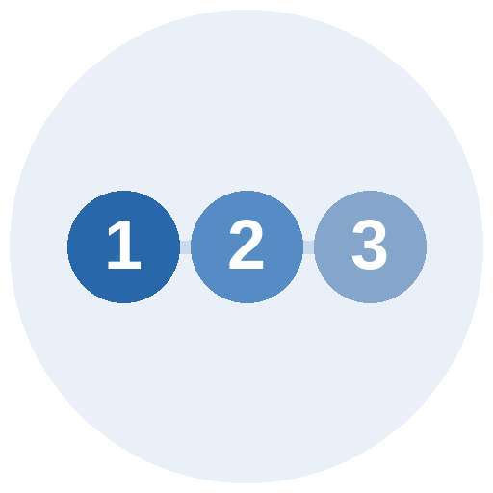

מ ט ר ו ת
מה תדעו לעשות
להכיר את קופיילוט ולזהות מה זמין בחשבון שלכם.
לבחור משימה שמתאימה לכלי ולדעת מה צריך לבדוק.
להפיק תוצאה מקובץ ולבדוק אותה מול המקור.
לסכם מידע, לחלץ משימות ולהכין טיוטת תשובה.
לנסח בקשה ברורה עם מטרה, מקור ומבנה.
לצאת עם תוצר בדוק ועם משימה לביצוע מחר.
2/27
ואלור פתרונות אוטומציה
Notes:
שקף 2 מתוך 27 | מטרות
תזמון למנחה בלבד: 00:01–00:02 | 1 דקות כולל תרגול
להקראה
בסוף הסדנה תדעו לבחור משימה מתאימה, לתת לכלי את המידע שהוא צריך, ולבדוק את מה שהוא מחזיר. לא צריך לדעת לתכנת. נתחיל מדוגמאות משותפות, ובהמשך נעבוד על המשימות שלכם. הצלחה מבחינתי היא תוצר שימושי שבדקתם, ולא רק תשובה שנראית יפה.
פעולה על המסך
הצבע על עבודה על קבצים ועל בדיקה. אל תקרא את כל הרשימה מילה במילה.
הנחיה לקהל ותוצר
בקשו מהמשתתפים לחשוב על משימה חוזרת אחת שמבזבזת להם זמן.
בדיקה, גיבוי ומעבר
עכשיו נראה איך נגיע לשם.

Slide 3
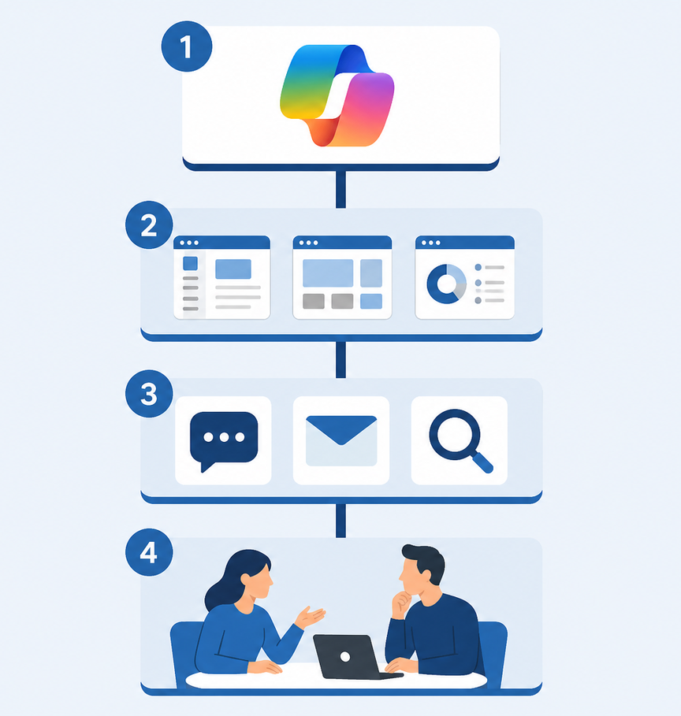




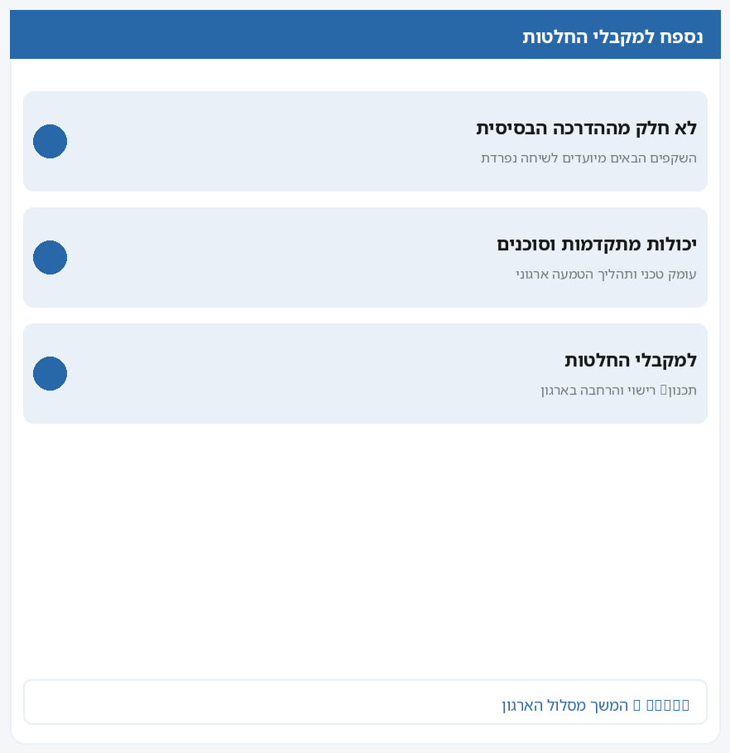

א ג׳ נ ד ה
מסלול ההדרכה
היכרות עם הכלי ובדיקה מה זמין בחשבון שלכם
בכל כלי: יכולות, דוגמה, ואז אתם מתרגלים
אחרי ההתנסות: מגבלות ובדיקת התוצאה
עד 10 דקות לכל כלי, ובסוף המקרים שלכם
3/27
ואלור פתרונות אוטומציה
Notes:
שקף 3 מתוך 27 | מסלול
תזמון למנחה בלבד: 00:02–00:03 | 1 דקות כולל תרגול
להקראה
נכיר את הכלי, ננסח בקשה ראשונה, ואז נעבור כלי אחר כלי. בכל חלק אראה מה אפשר לעשות, נבצע דוגמה ותנסו בעצמכם. נשאיר זמן מסודר למקרים שהבאתם. אם יכולת מסוימת לא פתוחה אצלכם, נתרגל את אותה משימה בעזרת הקובץ בצ׳אט.
פעולה על המסך
הזמנים מופיעים בהערות ובמדריך בלבד. עד עשר דקות לכל כלי. אל תעביר את כל שקפי היכולות לפני התרגולים.
הנחיה לקהל ותוצר
וודא שלכולם ברור שהמחשב יהיה פתוח ושיש זמן עבודה שקט.
בדיקה, גיבוי ומעבר
לפני שנוגעים בכלי, נוודא שהכול מוכן.

Slide 4






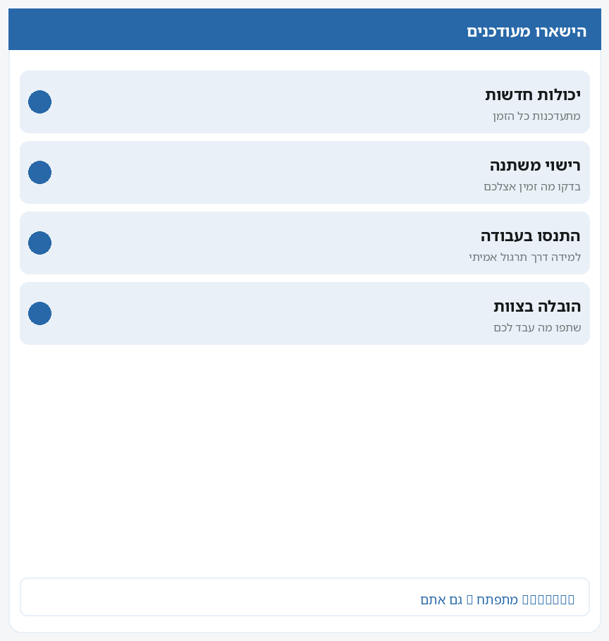
ה כ נ ו ת
לפני שמתחילים — מה להכין
מחשב מחובר לחשבון מיקרוסופט 365 של הארגון.
ערכת התרגול פתוחה: אקסל, מסמך, בריף ושרשור מייל.
עובדים על עותק אישי ושומרים את קובצי המקור.
לעריכה בענן: שמרו עותק ב־וואן דרייב או ב־שיירפוינט.
מקרה מהעבודה מביאים מראש, רק עם מידע שמותר לשתף.
4/27
ואלור פתרונות אוטומציה
Notes:
שקף 4 מתוך 27 | בדיקת מוכנות
תזמון למנחה בלבד: 00:03–00:06 | 3 דקות כולל תרגול
להקראה
פתחו את החשבון הארגוני ואת תיקיית התרגול. בדקו שהשם או כתובת החשבון בפינה הם של העבודה. היום נשתמש בקבצי דמה. אל תעלו מידע רגיש או קובץ מהעבודה בלי אישור מתאים. מי שאין לו Copilot בתוך האפליקציה יוכל לעבוד בצ׳אט עם הקובץ, או לצפות בהדגמה ולבדוק את התוצאה איתנו.
פעולה על המסך
פתח m365copilot.com בחשבון הארגוני ואת תיקיית toolkit. פתח מראש את שלושת מסמכי Word ואת האקסל. בדוק צירוף קובץ קטן. למשתתף תקוע הקצה זוג; אל תנהל טיפול ברישוי מול כל החדר.
הנחיה לקהל ותוצר
כולם פותחים קובץ אחד. שאל מי עדיין לא רואה אותו.
בדיקה, גיבוי ומעבר
גיבוי: תוצרי הציפייה במדריך והצילומים במצגת. זמן פתרון לתקלה עד דקה.

Slide 5






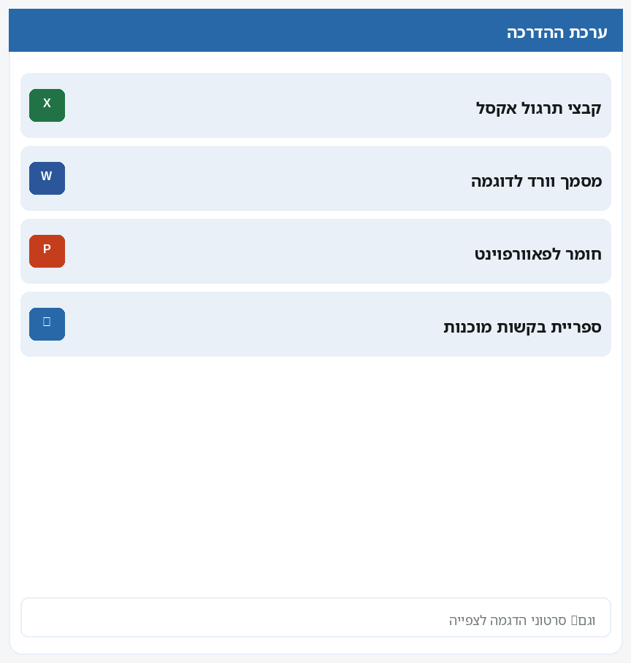
מ ה ו C o p i l o t
מהו Copilot, בשפה פשוטה
עוזר מבוסס בינה מלאכותית לניסוח, סיכום וניתוח.
בצ׳אט שואלים שאלה או נותנים משימה בשפה רגילה.
לעבודה על נתונים פנימיים מספקים קובץ או מקור נגיש.
גם תשובה בטוחה עלולה לטעות. מבקשים מקור ובודקים.
היכולות משתנות לפי החשבון והגדרות הארגון.
5/27
ואלור פתרונות אוטומציה
Notes:
שקף 5 מתוך 27 | מהו Copilot
תזמון למנחה בלבד: 00:06–00:08 | 2 דקות כולל תרגול
להקראה
אפשר לחשוב על Copilot כעוזר שמקבל בקשה בשפה רגילה. הוא יכול לעזור בניסוח, בסיכום ובניתוח, אבל הוא צריך מידע מתאים למשימה. כשאני שואל על מספר פנימי, עליי לתת לו את הקובץ או לוודא שיש לו גישה למקור. גם תשובה בטוחה יכולה להיות שגויה. לכן נבקש מקור ונבדוק אותו.
פעולה על המסך
הדגם בשדה ההקלדה בקשה כללית קצרה בלי לשלוח כמה ניסיונות. הסבר את ההבדל בין שאלה כללית לבין שאלה על הנתונים שלנו.
הנחיה לקהל ותוצר
שאל: אם אבקש כמה שעות עבד עובד אצלנו, מה הכלי צריך ממני?
בדיקה, גיבוי ומעבר
אל תבטיח שהכלי לעולם אינו ממציא. עבור לזמינות.
מקור מקצועי שנבדק ב־5.9.2026
https://learn.microsoft.com/en-us/microsoft-365/copilot/microsoft-365-copilot-overview

Slide 6
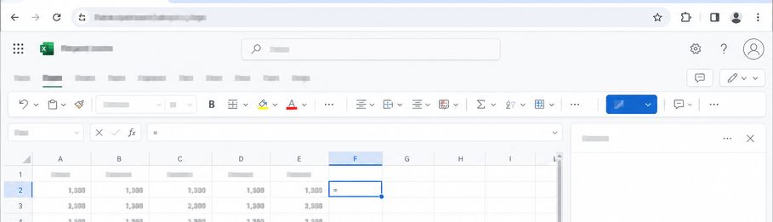

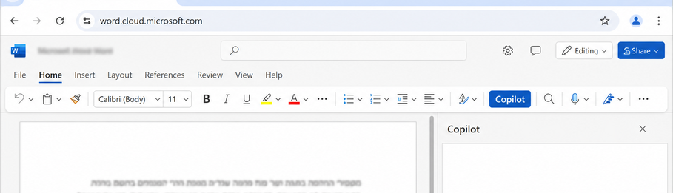

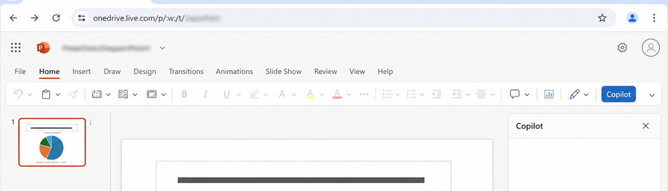






מ ה כ ל ו ל
מה כלול, ומה תלוי בארגון
בחשבון העבודה חלות הגנות מידע ארגוניות.
עבודה ב־וורד, אקסל ופאוורפוינט לפי הזמינות אצלכם.
סיוע בחישובים, בסיכומים ובעריכת תוכן.
צירוף קובץ לצ׳אט, כשהאפשרות מאושרת בארגון.
סיכום פגישות ב־טימס תלוי ברישוי ובהגדרות.
* בודקים בפועל את החשבון ואת היכולת לפני ההדגמה.
6/27
ואלור פתרונות אוטומציה
Notes:
שקף 6 מתוך 27 | מה זמין בחשבון
תזמון למנחה בלבד: 00:08–00:10 | 2 דקות כולל תרגול
להקראה
בחלק מהחשבונות יש צ׳אט, ובחלקם גם יכולות בתוך Word, Excel ו־PowerPoint. היכולת המדויקת תלויה ברישוי ובהגדרות הארגון. עצם הופעת סמל Copilot לא מבטיחה שכל פעולה תעבוד. נתרגל במה שזמין אצלכם, ונראה גם יכולת מתקדמת כדי שתדעו מה לבקש כשיש צורך עסקי.
פעולה על המסך
הראה היכן הכפתור אצלך. אל תציג רשימת מחירים. אבטחה: בחשבון עבודה חלות הגנות ארגוניות, אך עדיין צריך לפעול לפי מדיניות הארגון והרשאות הקבצים.
הנחיה לקהל ותוצר
בקש מכל משתתף לזהות אם הוא רואה צ׳אט בלבד או גם כלי בתוך האפליקציה.
בדיקה, גיבוי ומעבר
עד כאן עשר דקות מהפתיחה. ממשיכים לבקשה הראשונה.
מקור מקצועי שנבדק ב־5.9.2026
https://learn.microsoft.com/en-us/microsoft-365/copilot/microsoft-365-copilot-overview
https://learn.microsoft.com/en-us/microsoft-365/copilot/enterprise-data-protection

Slide 7
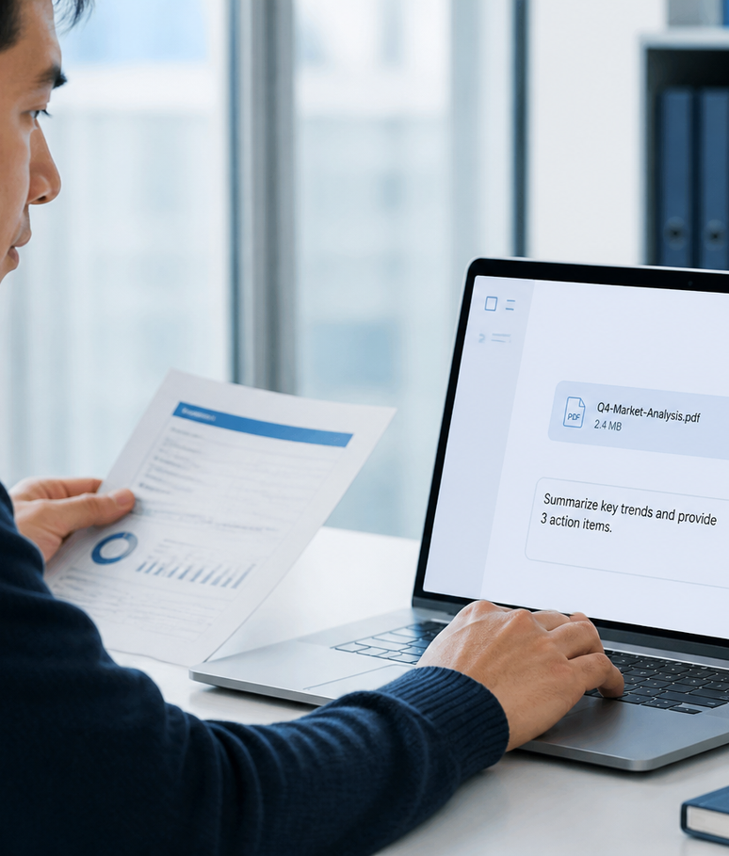
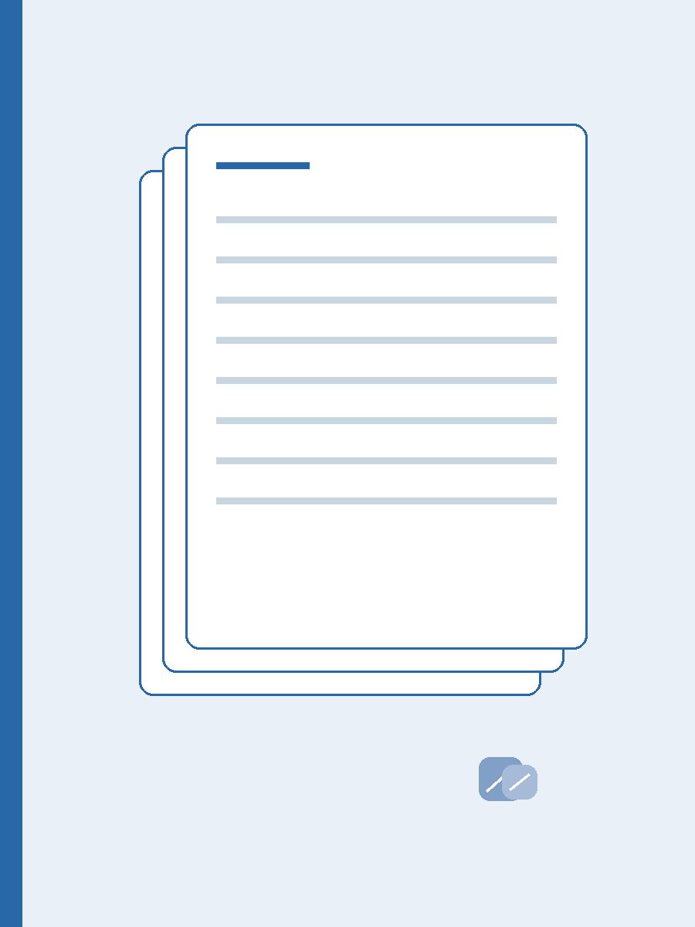
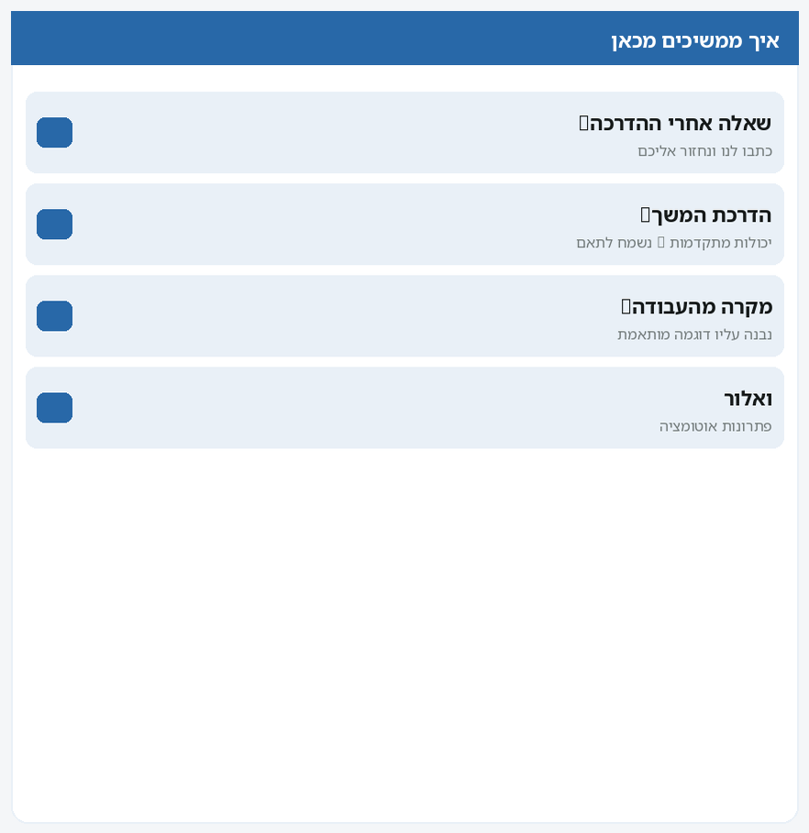
ש י ט ה
כיצד מבקשים מ-Copilot תוצאה שימושית
מטרה ומבנה: מה רוצים להשיג ואיך תיראה התוצאה.
הקשר: מצרפים מקור ומגדירים על מה להסתמך.
בדיקה: משווים למקור ומתקנים לפני שמעבירים הלאה.
למשל: מצא שתי חריגות בתקציב שעות והראה את החישוב.
7/27
ואלור פתרונות אוטומציה
Notes:
שקף 7 מתוך 27 | שיטה קצרה עם דוגמה
תזמון למנחה בלבד: 00:10–00:13 | 3 דקות כולל תרגול
להקראה
במקום לומר תנתח לי את האקסל, נאמר מה אנחנו צריכים להבין, על סמך איזה קובץ ובאיזה מבנה. אחר כך נבדוק את התשובה. לדוגמה: מצא את שתי החריגות הגדולות בתקציב השעות והראה את החישוב. זו בקשה שאפשר גם לבדוק, כי יש לה מקור ותוצאה מוגדרת.
פעולה על המסך
פתח את האקסל הסינתטי. הצבע על תקציב שעות ועל שעות בפועל. אל תשלח עדיין את בקשת האקסל המלאה.
הנחיה לקהל ותוצר
בקש מהקהל לשפר בעל פה את הבקשה תסכם לי: למי הסיכום, כמה ארוך, ואיזה מקור?
בדיקה, גיבוי ומעבר
שמור את השיטה קצרה. מיד עוברים לכתיבה שלהם.

Slide 8


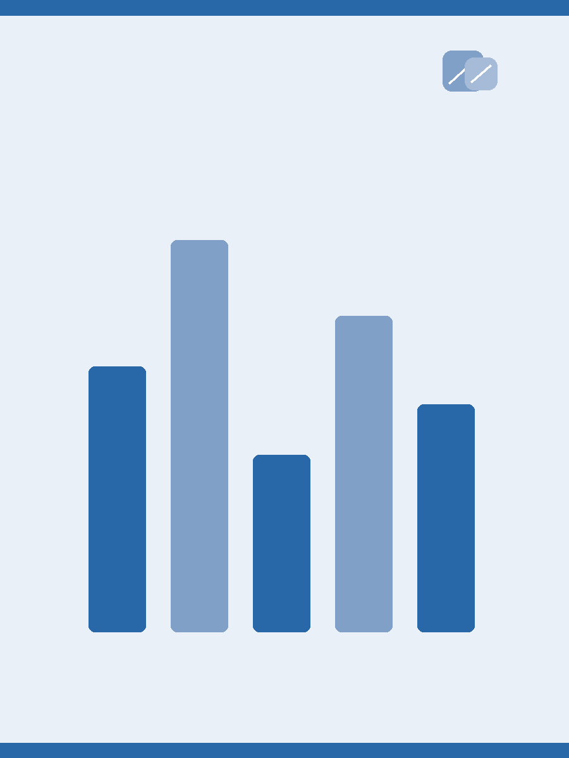
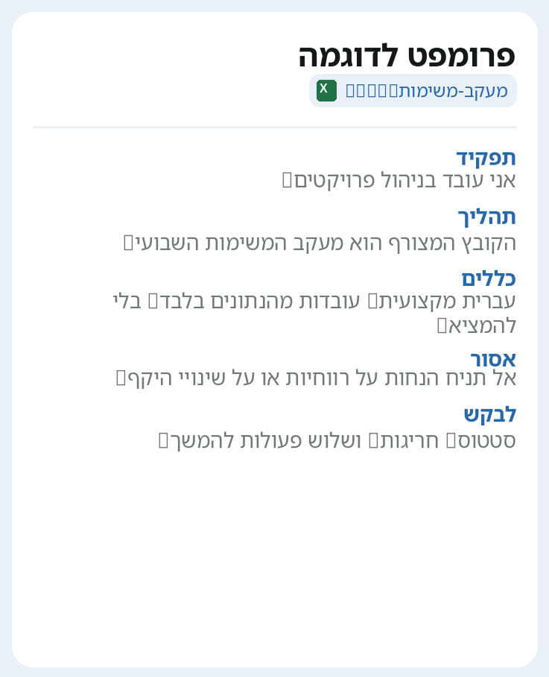
פ ר ו מ פ ט
איך בונים פרומפט מותאם לעבודה שלכם
התחילו מהתהליך: מה אתם עושים ומה תרצו לשפר.
פרומפט לדוגמה
התפקיד שלי
ציינו תפקיד: למשל, אני מנהל פרויקטים.
אני מנהל פרויקטים
הגדירו מקור וכללים: עובדות מהקובץ בלבד.
המשימה והמקור
מצא חריגות בקובץ מעקב השעות
סמנו גבולות: אל תניח מה גרם לחריגה.
מבנה התשובה
הצג טבלה וחישוב לכל חריגה
אפשר לכתוב את ההתאמה בתחילת השיחה.
גבולות ובדיקה
אל תנחש סיבות. סמן מידע חסר.
עכשיו התאימו את הדוגמה לתפקיד שלכם ושמרו אותה.
8/27
ואלור פתרונות אוטומציה
Notes:
שקף 8 מתוך 27 | בקשה והתאמה לתפקיד
תזמון למנחה בלבד: 00:13–00:20 | 7 דקות כולל תרגול
להקראה
התאמה מתחילה בהסבר קצר על העבודה שלכם. לא חייבים להיכנס להגדרות מיוחדות: אפשר לכתוב את התפקיד והכללים בתחילת השיחה. למשל, אני מנהל פרויקטים, אני צריך לזהות חריגות, ואל תניח מה גרם להן. עכשיו כל אחד יחליף את התפקיד ואת המטרה כך שיתאימו לעבודה שלו.
פעולה על המסך
הדבק את בקשת ההתאמה מספריית הבקשות. שתי דקות הסבר והדגמה, שלוש דקות כתיבה שקטה, שתי דקות להצגת שתי דוגמאות. בסוף צרף את מעקב-שעות-תרגול.xlsx לקראת האקסל.
הנחיה לקהל ותוצר
תוצר: כל אחד שומר בקשה עם תפקיד, מטרה, מקור, מבנה וכלל בדיקה. לשימוש עם אותו קובץ אפשר להשאיר את נוסח ההדגמה.
בדיקה, גיבוי ומעבר
בדוק שיש מקור מוגדר ושהבקשה אינה מבקשת לנחש. זמן מצטבר 20 דקות.
בקשה להעתקה
אני עובד בניהול פרויקטים. ענה בעברית מקצועית ותמציתית. הסתמך רק על הקובץ המצורף. אל תניח מה גרם לחריגה ואל תסיק רווחיות. כשמידע חסר, ציין שלא צוין. הצג את המקור לכל מסקנה.

Slide 9
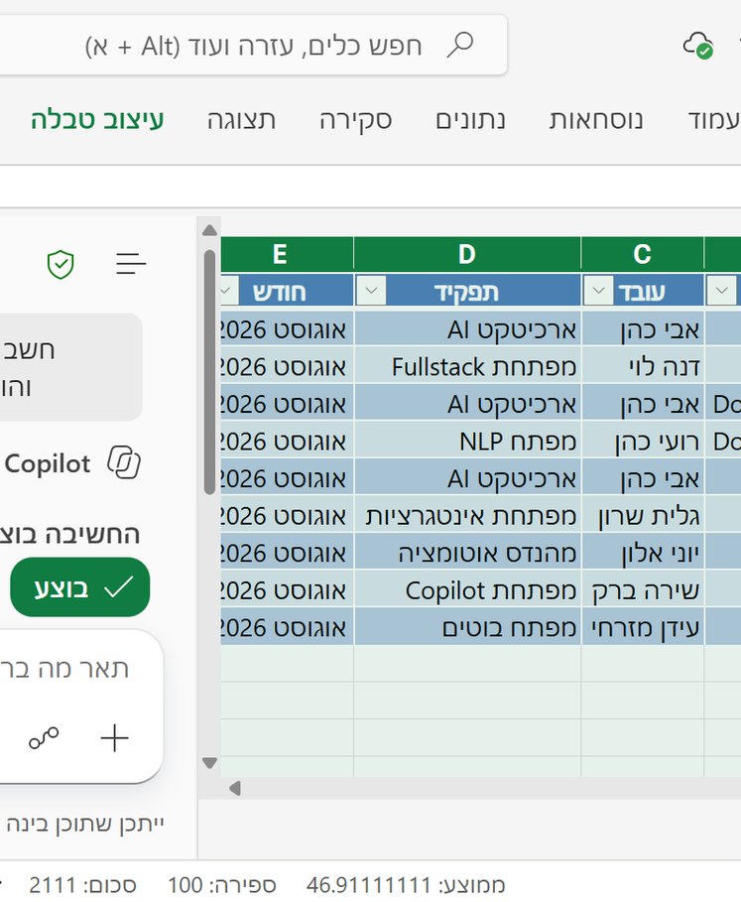



א ק ס ל
אקסל: מה אפשר ומה צריך לדעת
X
יכולות: חישוב הפרש וניתוח נתונים מתוך טבלה.
יכולות: זיהוי חריגה ותיקון התוצאה בבקשת המשך.
לפני שמתחילים: פותחים או מצרפים את קובץ התרגול.
לעריכה בתוך אקסל נדרשת יכולת זמינה בחשבון.
בדיקה: משווים חישוב אחד לפחות לנתוני המקור.
9/27
ואלור פתרונות אוטומציה
Notes:
שקף 9 מתוך 27 | אקסל יכולות ותנאים
תזמון למנחה בלבד: 00:20–00:22 | 2 דקות כולל תרגול
להקראה
באקסל נעשה משימה אחת: נזהה את החריגות בתקציב שעות ונבדוק את החישוב. אפשר לקבל עזרה בחישובים ובניתוח, אבל הנתונים צריכים להיות ברורים. אצל מי שפתוחה עריכה בתוך אקסל נוסיף עמודה. בצ׳אט נקבל טבלת תוצאות ונבדוק אותה מול הקובץ.
פעולה על המסך
פתח את מעקב-שעות-תרגול.xlsx. הגיליון מעקב שעות, הטבלה TrainingHours. שש רשומות. עבור על כותרות העמודות. אל תפתח דמו של טבלת ציר או תוכנית קיבולת.
הנחיה לקהל ותוצר
כולם פותחים את אותו קובץ. שאלה: הפרש חיובי מסמן חריגה או חיסכון?
בדיקה, גיבוי ומעבר
זה חלק של עשר דקות כולל השקף הבא.
מקור מקצועי שנבדק ב־5.9.2026
https://learn.microsoft.com/en-us/microsoft-365/copilot/microsoft-365-copilot-overview

Slide 10
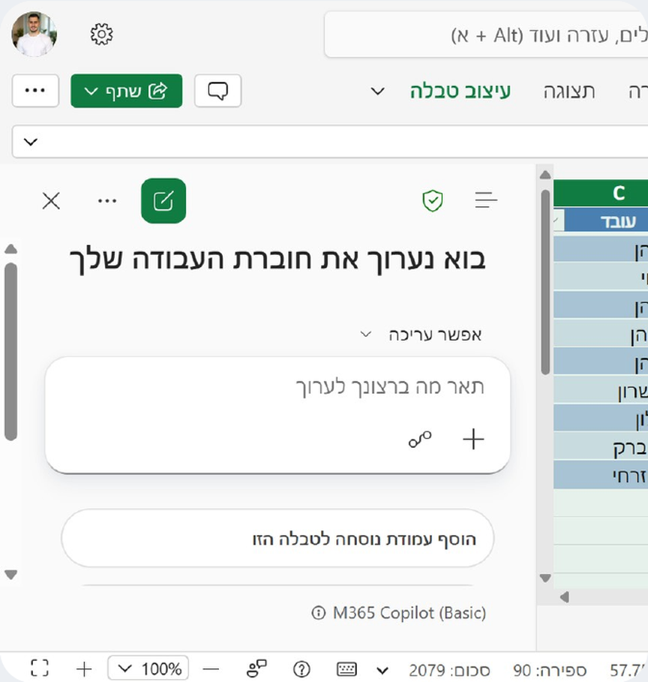





א ק ס ל
מה נעשה עכשיו באקסל
X
נפתח את מעקב השעות ונכיר את שתי עמודות הנתונים.
נבקש הפרש: שעות בפועל פחות תקציב שעות.
נזהה את שתי החריגות הגדולות בשעות.
נבדוק חישוב מול המקור ונבקש תיקון אם צריך.
עכשיו תורכם: בצעו ושמרו תוצאה שבדקתם.
10/27
ואלור פתרונות אוטומציה
Notes:
שקף 10 מתוך 27 | אקסל הדגמה ותרגול
תזמון למנחה בלבד: 00:22–00:30 | 8 דקות כולל תרגול
להקראה
אני מבקש הפרש בין השעות בפועל לתקציב. עכשיו נבדוק ידנית שורה אחת: בפרויקט פורטל שירות נרשמו שמונים שעות מול שישים מתוכננות, כלומר עשרים שעות חריגה. נבקש את שתי החריגות הגדולות, אבל לא נאפשר לכלי להמציא את הסיבה. עכשיו תורכם לבצע את אותה בדיקה על התוצאה שלכם.
פעולה על המסך
דקות 0–3: שלח בקשת excel. דקות 3–7: הקהל מבצע ובודק. דקה אחרונה: סיכום. תוצאת ייחוס: פורטל שירות +20, מעבר מסמכים +15. סך תקציב 300, בפועל 338, הפרש 38. דנה 155 שעות. באחוזים מעבר מסמכים 37.5% גבוה מפורטל שירות 33.3%.
הנחיה לקהל ותוצר
שמור עותק בשם תרגול-שלי. חשב ידנית 80 פחות 60. בקש תיקון אם חסרה שורה או שהכלי בלבל שעות ואחוזים.
בדיקה, גיבוי ומעבר
אם הכפתור חסר: צרף בצ׳אט וקבל טבלה. אם ההמתנה עולה על 45 שניות: הראה את תוצאת הייחוס. אין ניסיון שלישי. מסיימים בדקה 30.
בקשה להעתקה
בקובץ מעקב-שעות-תרגול.xlsx, בגיליון מעקב שעות ובטבלת TrainingHours, הוסף עמודת הפרש שעות: שעות בפועל פחות תקציב שעות. ציין את שתי החריגות החיוביות הגדולות ביותר ואת העובד שביצע הכי הרבה שעות בסך הכול. הצג את החישוב, ללא הנחות על סיבות החריגה.
בקשה להעתקה
בדוק שוב את כל שש השורות. הפרד בין חריגה בשעות לבין חריגה באחוזים. הצג לכל פרויקט תקציב, בפועל והפרש. אם שינית מסקנה, הסבר למה.

Slide 11
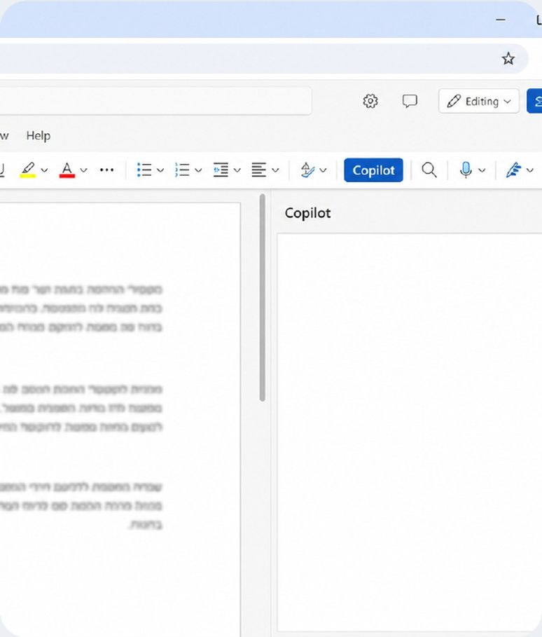
ו ו ר ד
וורד: מה אפשר ומה צריך לדעת
W
יכולות: סיכום מסמך וחילוץ החלטות ומשימות.
יכולות: טבלת משימות עם אחראי ומועד.
יכולות: ניסוח קצר שמתאים לקהל היעד.
לפני שמתחילים: פותחים או מצרפים את המסמך.
בדיקה: מידע שלא צוין נשאר חסר, ללא השלמות.
11/27
ואלור פתרונות אוטומציה
Notes:
שקף 11 מתוך 27 | וורד יכולות ותנאים
תזמון למנחה בלבד: 00:30–00:32 | 2 דקות כולל תרגול
להקראה
נעבור ממספרים למסמך. נשתמש בפרוטוקול קצר ונוציא ממנו סיכום וטבלת משימות. הדבר החשוב הוא להפריד בין מה שהוחלט לבין מה שרק הוצע. אם לא נקבע מועד, נרצה לראות לא צוין, ולא תאריך שהכלי בחר בעצמו.
פעולה על המסך
פתח פרוטוקול-פגישה.docx. הסבר שזה חומר דמה משותף. הצבע על החלטה, הצעה ושאלה פתוחה.
הנחיה לקהל ותוצר
בקש מהמשתתפים למצוא במסמך משימה שאין לה מועד.
בדיקה, גיבוי ומעבר
עבור לתרגול בלי לקרוא את כל המסמך.
מקור מקצועי שנבדק ב־5.9.2026
https://learn.microsoft.com/en-us/microsoft-365/copilot/microsoft-365-copilot-overview

Slide 12
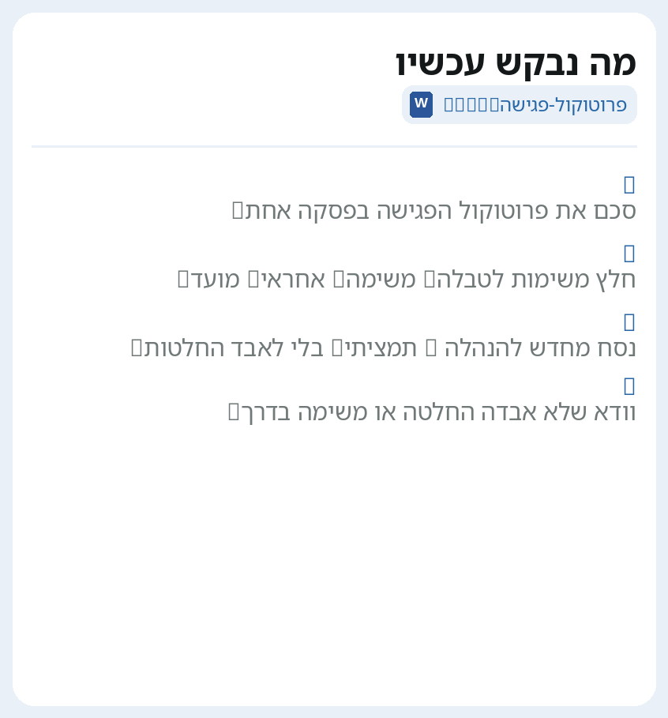
ו ו ר ד
מה נעשה עכשיו בוורד
W
נפתח את פרוטוקול הפגישה ונבקש סיכום קצר.
מה נבקש עכשיו
W
פרוטוקול-פגישה.docx
נחלץ משימות לטבלה עם אחראי ומועד.
סכם את פרוטוקול הפגישה בפסקה אחת.
ננסח סיכום תמציתי להנהלה.
חלץ משימות לטבלה: משימה, אחראי, מועד.
נוודא שהצעה לא הפכה בטעות להחלטה.
נסח מחדש להנהלה — תמציתי, בלי לאבד החלטות.
אם אחראי או מועד חסרים, כתוב לא צוין.
עכשיו תורכם: מצאו משימה שחסר בה פרט.
12/27
ואלור פתרונות אוטומציה
Notes:
שקף 12 מתוך 27 | וורד הדגמה ותרגול
תזמון למנחה בלבד: 00:32–00:40 | 8 דקות כולל תרגול
להקראה
אני מבקש סיכום קצר וטבלת משימות עם אחראי ומועד. עכשיו אני חוזר למסמך ובודק: האם אושר פיילוט או אושרה רכישה? הוחלט להתחיל פיילוט רק אחרי אישור אבטחה. הרכישה עדיין לא אושרה. זו הבחנה קטנה בניסוח שמשנה החלטה עסקית. תבדקו את אותה הבחנה בתוצאה שלכם.
פעולה על המסך
שלח word ואחריו word_fix רק אם נדרש. שלוש דקות הדגמה, ארבע דקות עבודה של הקהל, דקת בדיקה. ייחוס: דנה שולחת רשימת משתמשים עד 10.9; יואב בודק הרשאות עד 13.9; מיכל מרכזת שאלות בלי מועד. אין אחראי או מועד מוסכם למדידת זמן טיפול.
הנחיה לקהל ותוצר
משתתפים שומרים טבלת משימות ומסמנים בה פרט חסר אחד. בדיקת עמיתים קצרה: בן הזוג מוצא את המקור להחלטה.
בדיקה, גיבוי ומעבר
חלופה: לצרף את המסמך לצ׳אט או להדביק טקסט מאושר. אין צורך ביכולת עריכה כדי לתרגל חילוץ. מסיימים בדקה 40.
בקשה להעתקה
סכם את פרוטוקול-פגישה.docx בפסקה אחת. חלץ טבלת משימות עם משימה, אחראי, מועד ומקור במסמך. הפרד בין החלטה שהתקבלה להצעה בלבד. אם לא נקבע אחראי או מועד, כתוב לא צוין. אל תשלים פרטים.
בקשה להעתקה
נסח את הסיכום מחדש להנהלה בעד 80 מילים. שמור את ההחלטות, הסיכון והשאלה הפתוחה. אל תהפוך הצעה להחלטה.

Slide 13
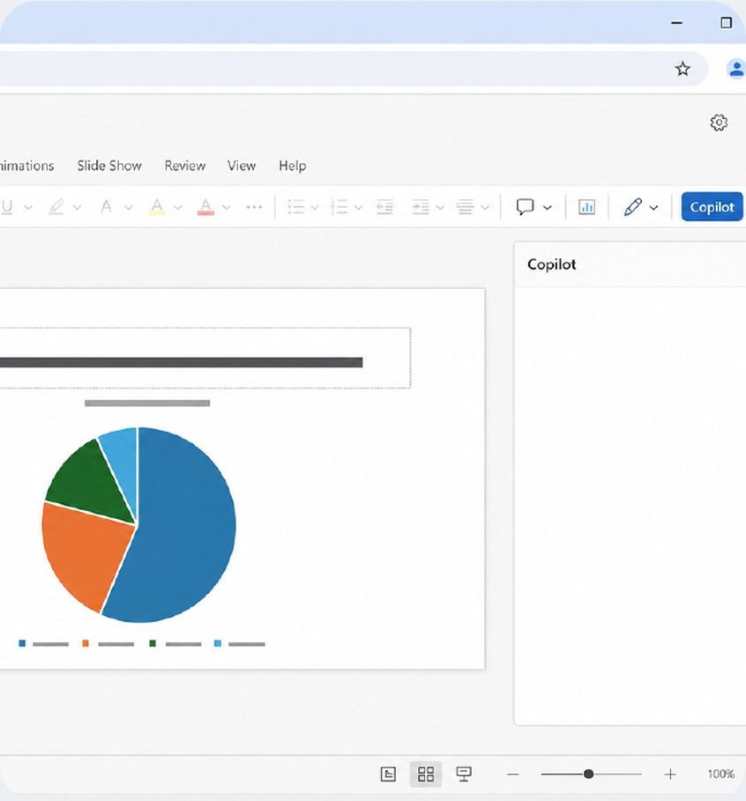
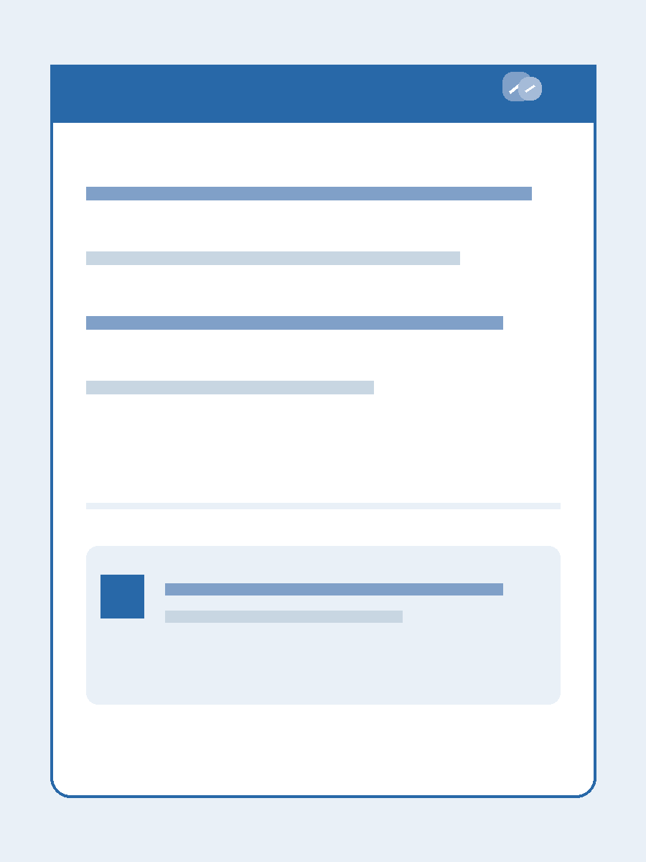
פ א ו ו ר פ ו י נ ט
פאוורפוינט: מה אפשר ומה צריך לדעת
P
יכולות: בניית מתווה והפקת שקפים, כשהאפשרות זמינה.
יכולות: שיפור מבנה וניסוח לפי תבנית ארגונית.
לפני שמתחילים: מגדירים קהל, מטרה ומקור.
בדיקה: יעד אינו הישג שכבר נמדד.
13/27
ואלור פתרונות אוטומציה
Notes:
שקף 13 מתוך 27 | פאוורפוינט יכולות ותנאים
תזמון למנחה בלבד: 00:40–00:42 | 2 דקות כולל תרגול
להקראה
כדי לבנות מצגת שימושית, צריך להתחיל בקהל ובמטרה. היום נכין מבנה לעדכון צוות על פיילוט. נשתמש בבריף אחד, נבקש חמישה שקפים ונבדוק שהכלי לא הפך יעד לתוצאה שכבר הושגה. אם יצירת השקפים לא זמינה, מתווה ברור עדיין חוסך לנו את תחילת העבודה.
פעולה על המסך
פתח בריף-מצגת.docx ואת תבנית-התרגול.pptx. התבנית משתמשת במיתוג הקיים. אין צורך לייצר Brand Kit בזמן הסדנה.
הנחיה לקהל ותוצר
שאל: מי הקהל ומה אנחנו רוצים שידע או יעשה אחרי המצגת?
בדיקה, גיבוי ומעבר
עבור לבניית המתווה.
מקור מקצועי שנבדק ב־5.9.2026
https://learn.microsoft.com/en-us/microsoft-365/copilot/microsoft-365-copilot-overview

Slide 14
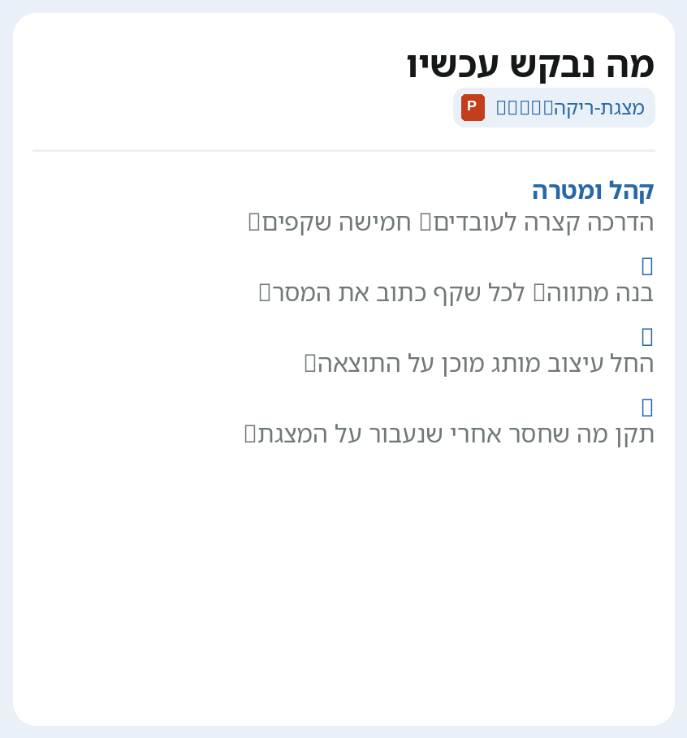
פ א ו ו ר פ ו י נ ט
מה נעשה עכשיו בפאוורפוינט
P
נפתח את הבריף ואת תבנית המצגת.
מה נבקש עכשיו
P
בריף-מצגת.docx
נבקש מתווה לחמישה שקפים, עם מסר לכל שקף.
בנה מתווה לחמישה שקפים, מסר לכל שקף.
נשתמש בתבנית הארגונית כשהיכולת זמינה.
שמור על ההבחנה בין יעד לבין תוצאה.
נבדוק עובדות ונקצר ניסוחים עמוסים.
קצר כל שקף לשלוש נקודות.
השתמש בתבנית הארגונית כשאפשר.
עכשיו תורכם: בנו מתווה ותקנו מסר אחד.
14/27
ואלור פתרונות אוטומציה
Notes:
שקף 14 מתוך 27 | פאוורפוינט הדגמה ותרגול
תזמון למנחה בלבד: 00:42–00:50 | 8 דקות כולל תרגול
להקראה
הבריף אומר שהיעד הוא לקצר את זמן הטיפול בעשרים אחוז. הוא גם אומר שעוד לא מדדנו תוצאה. אם השקף יאמר כבר חסכנו עשרים אחוז, הוא יהיה שגוי. אני בודק עכשיו את הניסוח, את הסדר ואת העיצוב. תעשו את אותה בדיקה במתווה שלכם, לפני שאתם מבקשים עוד צבע או תמונה.
פעולה על המסך
שלוש דקות: שלח ppt, הראה מתווה ותבנית. ארבע דקות: הקהל מייצר מתווה ומתקן משפט אחד. דקה: הצגת תוצאה. אם הבנייה נמשכת, השתמש במתווה בלבד. אין להמתין להפקת חמש תמונות. בדוק חמישה שקפים, יעד 20% כתוב כיעד, עלות טרם אושרה.
הנחיה לקהל ותוצר
תוצר: חמישה כותרות ומסרים או חמישה שקפים, עם תיקון אחד שנבדק מול הבריף.
בדיקה, גיבוי ומעבר
הממשק והמותג תלויים במה שזמין בחשבון. תבנית PowerPoint קיימת היא חלופה. מסיימים בדקה 50.
בקשה להעתקה
על סמך בריף-מצגת.docx בלבד, הכן מתווה לחמישה שקפים לעדכון צוות על פיילוט פורטל שירות. לכל שקף תן כותרת ומסר מרכזי, עד שלוש נקודות. הבחן בין יעד לבין תוצאה שכבר נמדדה. אין להמציא נתונים או להציג יעד כהישג.
בקשה להעתקה
השתמש בתבנית הארגונית הפתוחה אם היכולת זמינה. קצר את השקפים ושמור את כל התנאים והסיכונים. אם אי אפשר ליצור שקפים כאן, הצג את המתווה כטבלה להעתקה.

Slide 15
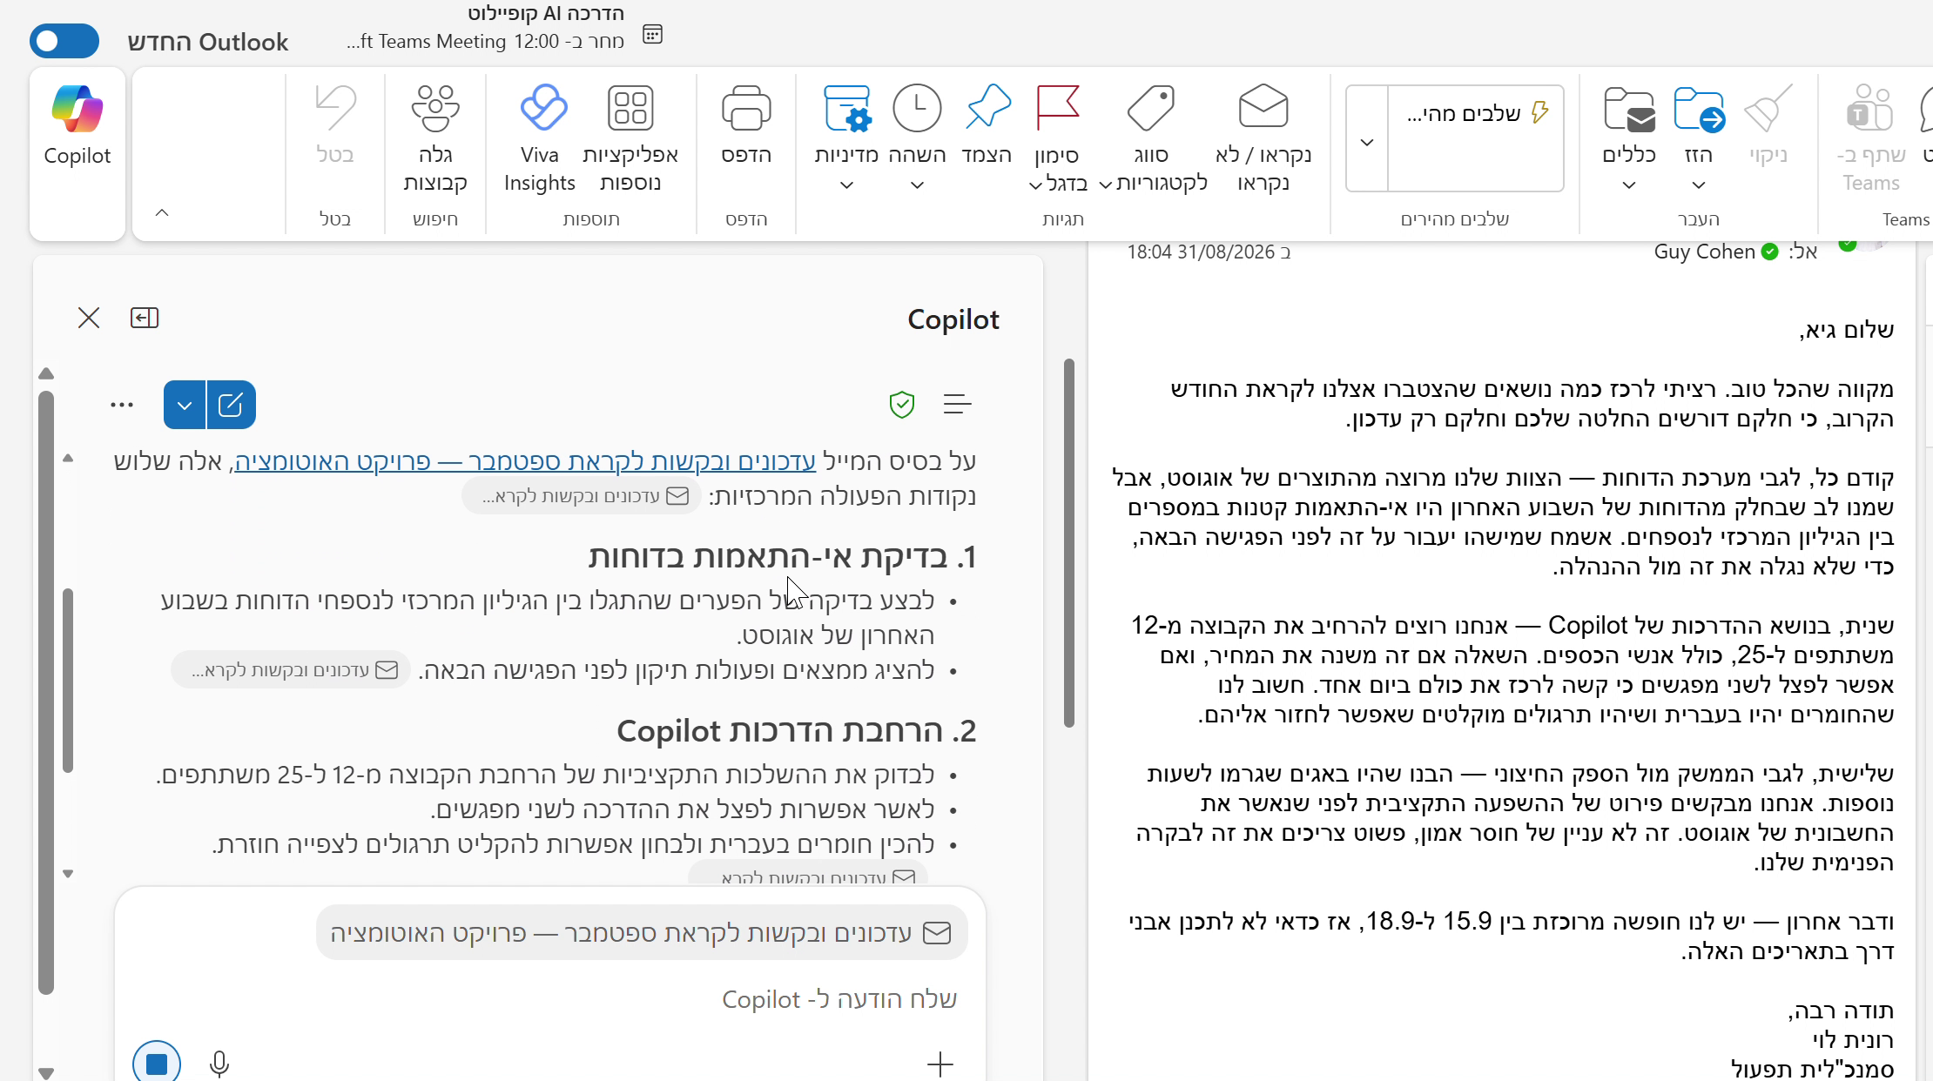
א א ו ט ל ו ק
אאוטלוק: מה אפשר ומה צריך לדעת
O
יכולות: סיכום שרשור והבנת הפעולה הבאה.
יכולות: ניסוח טיוטת תשובה מקצועית.
בדיקה: אין התחייבות בלי אישור. אתם מאשרים ושולחים.
15/27
ואלור פתרונות אוטומציה
Notes:
שקף 15 מתוך 27 | אאוטלוק יכולות ותנאים
תזמון למנחה בלבד: 00:50–00:52 | 2 דקות כולל תרגול
להקראה
במייל נרצה להבין מה נדרש מאיתנו ולהכין תשובה. סיכום קצר יכול להחמיץ תנאי או התחייבות, לכן נחזור לשרשור לפני שליחה. בתרגיל הזה לא שולחים שום הודעה. מכינים טיוטה ובודקים שמחיר או מועד שלא אושרו לא נכנסו אליה.
פעולה על המסך
פתח שרשור-מייל-תרגול.docx. אם הכנת מראש את השרשור בתיבת ההדגמה, פתח אותו. אחרת תרגל בצ׳אט על מסמך השרשור. אין לשלוח מייל כדי ליצור דמו בזמן הסדנה.
הנחיה לקהל ותוצר
בקש מהקהל לזהות מה הלקוח מבקש ומה עדיין לא אושר.
בדיקה, גיבוי ומעבר
עבור לבקשת הסיכום והטיוטה.
מקור מקצועי שנבדק ב־5.9.2026
https://learn.microsoft.com/en-us/microsoft-365/copilot/microsoft-365-copilot-overview

Slide 16
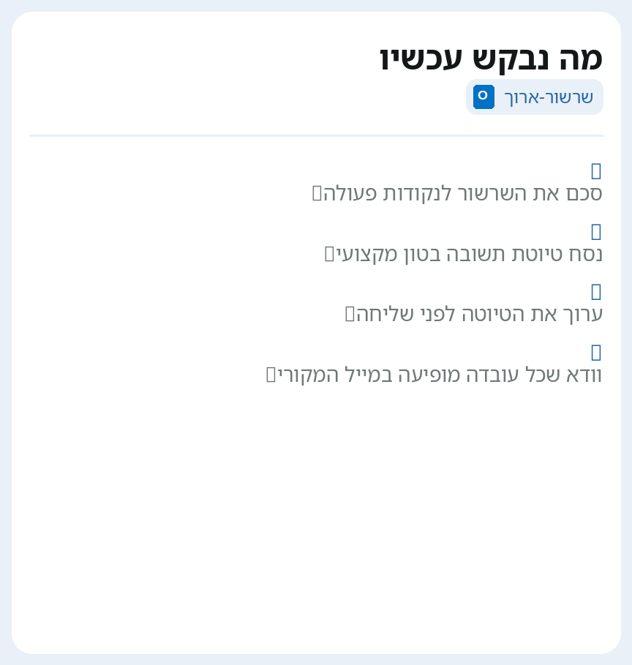
א א ו ט ל ו ק
מה נעשה עכשיו באאוטלוק
O
נפתח את שרשור התרגול ונבקש נקודות פעולה.
מה נבקש עכשיו
O
שרשור מייל ארוך
נבקש טיוטת תשובה מקצועית וקצרה.
סכם את השרשור לנקודות פעולה.
נבדוק שלא נוספו מחיר או תאריך שלא אושרו.
נסח טיוטת תשובה בטון מקצועי.
נערוך את הטיוטה ונשווה כל עובדה למקור.
אל תתחייב למחיר או למועד שלא אושרו.
וודא שכל עובדה מופיעה במייל המקורי.
עכשיו תורכם: הכינו טיוטה. בתרגול לא שולחים.
16/27
ואלור פתרונות אוטומציה
Notes:
שקף 16 מתוך 27 | אאוטלוק הדגמה ותרגול
תזמון למנחה בלבד: 00:52–01:00 | 8 דקות כולל תרגול
להקראה
קודם אבקש סיכום לנקודות פעולה. אחר כך טיוטה מקצועית. עכשיו אני בודק אם הטיוטה מתחייבת ליום שני. בשרשור נאמר שצריך קודם להשלים בדיקת אבטחה, ולכן אין אישור לתאריך. אפשר לכתוב שנחזור עם מועד לאחר הבדיקה. תערכו עכשיו את הטיוטה שלכם ותסירו כל התחייבות שאין לה מקור.
פעולה על המסך
שלח mail. שלוש דקות הדגמה, ארבע דקות ניסוח של המשתתפים, דקה לבדיקת התחייבויות. ייחוס: הלקוח ביקש להתחיל ב־14.9; עדיין אין אישור אבטחה, מועד או מחיר. דנה תברר אישור ותחזור לעדכון ב־10.9.
הנחיה לקהל ותוצר
תוצר: טיוטה עד 80 מילים, עם פעולה הבאה ובלי מחיר או מועד מומצא. לא ללחוץ על שליחה.
בדיקה, גיבוי ומעבר
אם Outlook אינו מציע Copilot: אותו שרשור בקובץ בצ׳אט. הכלל אדם מאשר ושולח הוא נוהל העבודה שלנו, לא טענה שכל מוצר לעולם אינו מסוגל לשלוח. מסיימים בדקה 60.
בקשה להעתקה
סכם את השרשור המצורף לנקודות פעולה. נסח טיוטת תשובה מקצועית עד 80 מילים. אשר רק מה שאושר בשרשור; אל תתחייב לתאריך חדש ואל תמציא מחיר. ציין מה עוד צריך לברר. אל תשלח את ההודעה.

Slide 17
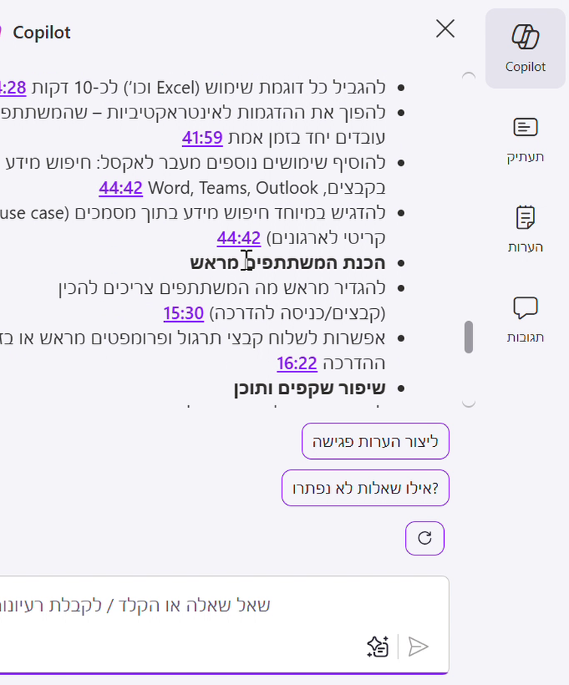
ט י מ ס
טימס: מה אפשר ומה צריך לדעת
T
יכולות: סיכום דיון וחילוץ החלטות ומשימות.
יכולות: חזרה למקור ובדיקה מה הוחלט.
לפני שמתחילים: בודקים רישוי ומקור מתאים.
לסיכום הדברים שנאמרו אחרי הפגישה נדרש מקור שמור.
17/27
ואלור פתרונות אוטומציה
Notes:
שקף 17 מתוך 27 | טימס יכולות ותנאים
תזמון למנחה בלבד: 01:00–01:02 | 2 דקות כולל תרגול
להקראה
אחרי פגישה נרצה להבין מה הוחלט ומי צריך לעשות מה. ב־Teams היכולות תלויות ברישוי ובמדיניות הפגישה. בשביל לחזור אחר כך לדברים שנאמרו בקול צריך מקור שנשמר, בדרך כלל תמלול. יש גם שימוש בזמן פגישה בלי לשמור תמלול, אבל זה לא התרגיל שלנו היום.
פעולה על המסך
הראה צילום אמיתי מהמצגת. פתח פגישה מתומללת שהותר להשתמש בה, אם קיימת. אל תפתח את פגישת עינת מול לקוחות. חלופה מוכנה: פרוטוקול-פגישה.docx בצ׳אט.
הנחיה לקהל ותוצר
הבהר מראש מי מתרגל ב־Teams ומי על מסמך הדמה.
בדיקה, גיבוי ומעבר
הכפתור והתמלול אינם זמינים בהכרח לכל משתתף.
מקור מקצועי שנבדק ב־5.9.2026
https://support.microsoft.com/en-us/teams/copilot/use-copilot-without-transcribing-or-recording-a-teams-meeting-or-call

Slide 18
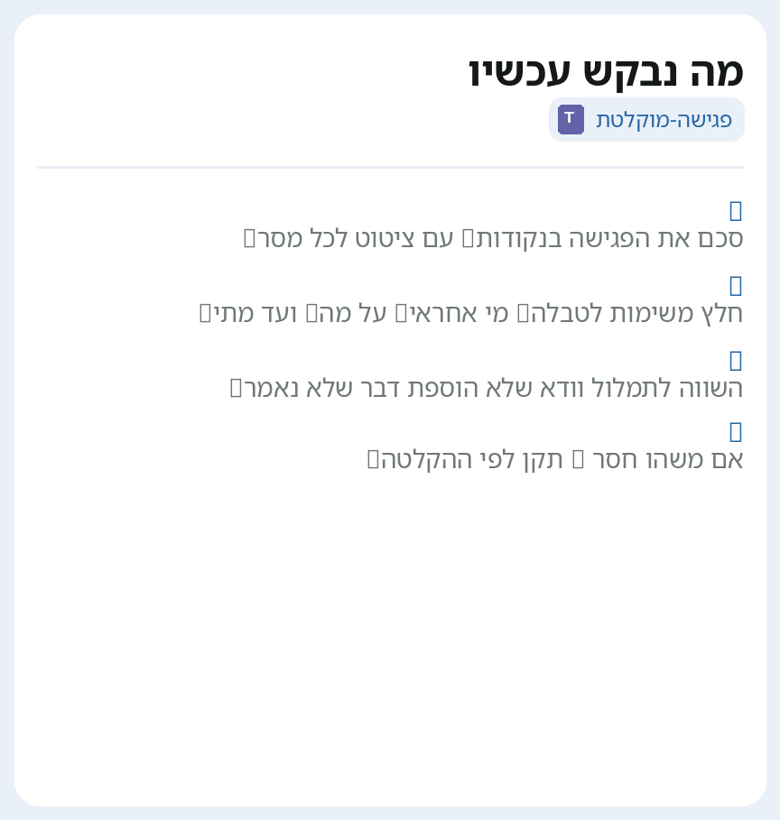
ט י מ ס
מה נעשה עכשיו בטימס
T
נפתח פגישה עם תמלול, או את פרוטוקול התרגול.
מה נבקש עכשיו
T
תמלול או פרוטוקול תרגול
נבקש החלטות עם ציטוט קצר מהמקור.
סכם את עיקרי הדברים, עם ציטוט לכל נקודה.
נבקש משימות: מי אחראי, על מה ועד מתי.
בנה טבלת משימות: מי אחראי, על מה, עד מתי.
נוודא שהסיכום לא הוסיף דבר שלא נאמר.
מה הוחלט ומה נשאר פתוח?
וודא מול התמלול שלא נוסף דבר שלא נאמר.
עכשיו תורכם: בדקו החלטה ומשימה מול המקור.
18/27
ואלור פתרונות אוטומציה
Notes:
שקף 18 מתוך 27 | טימס הדגמה ותרגול
תזמון למנחה בלבד: 01:02–01:10 | 8 דקות כולל תרגול
להקראה
אבקש החלטות ומשימות עם ציטוט קצר. ציטוט עוזר לי לבדוק, אבל גם אותו צריך להשוות למקור. אם כולם דיברו על פעולה ואף אחד לא קיבל אחריות, אני רוצה שהסיכום יאמר זאת. תמצאו עכשיו משימה אחת ותראו שהאחראי והמועד באמת נאמרו.
פעולה על המסך
שלח teams על מקור מאושר. שלוש דקות הדגמה, שלוש דקות תרגול, שתי דקות שיתוף ובדיקה. בגיבוי השתמש בפרוטוקול שבערכה והסבר שזו אותה מיומנות על מקור כתוב, לא הדגמה של ממשק Teams.
הנחיה לקהל ותוצר
תוצר: החלטה אחת ומשימה אחת, שתיהן עם מקור. אין להוסיף אחריות לאדם שלא קיבל אותה.
בדיקה, גיבוי ומעבר
אם אין רישוי או תמלול מתאים: עוברים מיד לפרוטוקול. אין לפתוח דיון תשתיות. מסיימים בדקה 70.
בקשה להעתקה
על סמך תמלול הפגישה בלבד, סכם החלטות ומשימות. לכל משימה ציין אחראי, מועד וציטוט קצר מהמקור. הפרד הצעות מהחלטות. אם פרט לא נאמר, כתוב לא צוין.

Slide 19
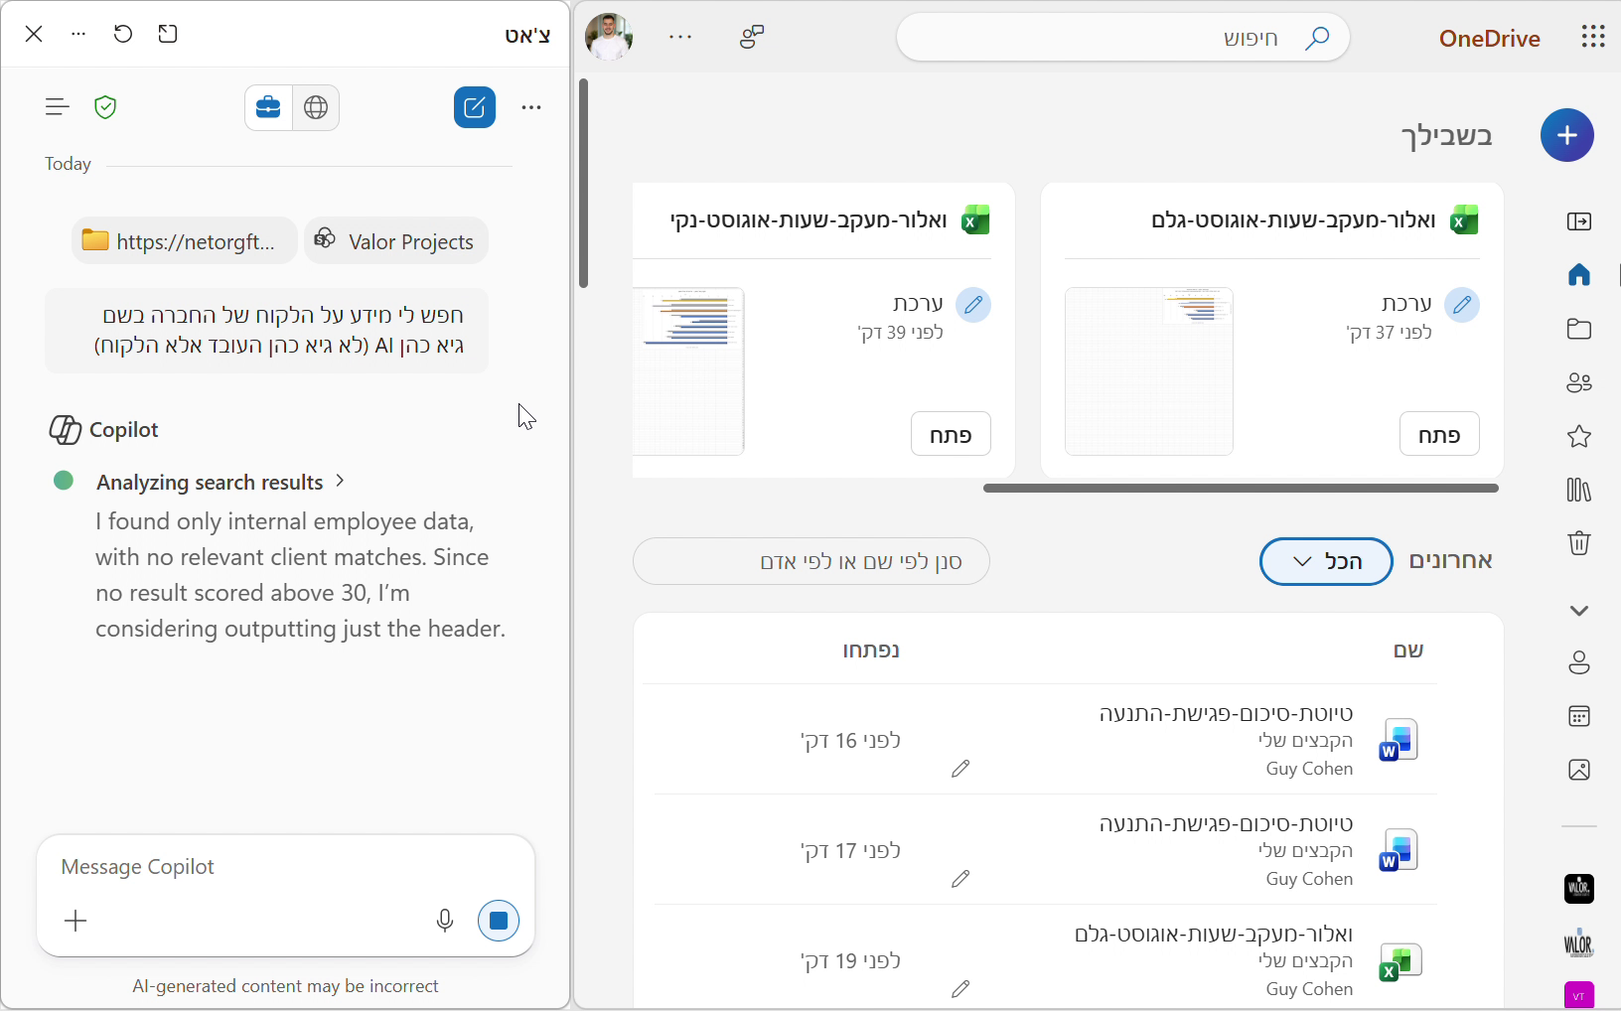


ח י פ ו ש מ י ד ע
חיפוש מידע בקבצים של הארגון
☁
הצורך: למצוא תשובה בלי לדעת באיזה מסמך היא נמצאת.
עם קובץ מצורף: שואלים על המקור שסיפקתם.
בחיפוש ארגוני: מחפשים במקורות שהורשיתם לגשת אליהם.
הזמינות תלויה בחשבון. לא כל קובץ בהכרח יימצא.
בדיקה: פותחים את המקור ומוודאים שהוא מתאים ומעודכן.
19/27
ואלור פתרונות אוטומציה
Notes:
שקף 19 מתוך 27 | חיפוש במקורות הארגון
תזמון למנחה בלבד: 01:10–01:15 | 5 דקות כולל תרגול
להקראה
עד עכשיו ידענו איזה קובץ לצרף. לפעמים אנחנו לא יודעים היכן התשובה נמצאת. בחשבון שבו חיפוש במידע הארגוני מופעל, אפשר לבקש למצוא אותה במקורות שיש לנו הרשאה אליהם. גם אז לא מובטח שכל קובץ יימצא. נפתח את המקור ונבדוק שזה המסמך הנכון והמעודכן.
פעולה על המסך
שתי דקות: הדגם search בחשבון שהיכולת בו זמינה, או הצג את הצילום האמיתי. שתי דקות: הקהל מחפש תשובה בבריף המצורף. דקה: אימות מקור. תרגיל: מה התנאי להתחלת הפיילוט? אישור אבטחה.
הנחיה לקהל ותוצר
משתתפים בלי חיפוש ארגוני מצרפים בריף אחד. אומרים במפורש שזה חיפוש בקובץ שסופק ולא חיפוש בכלל הארגון.
בדיקה, גיבוי ומעבר
אל תבטיח שפרימיום ימצא אוטומטית כל קובץ. זמן מצטבר 75 דקות.
בקשה להעתקה
מצא במסמכים שהגישה אליהם מותרת לי את תנאי אישור הפיילוט של פורטל השירות. לכל תנאי ציין שם מסמך ומקור. אם יש סתירה או שאין מקור, אמור זאת במפורש. אל תנחש.
מקור מקצועי שנבדק ב־5.9.2026
https://learn.microsoft.com/en-us/microsoft-365/copilot/microsoft-365-copilot-overview

Slide 20
ה ק ש ר
מה קורה כששואלים בלי לצרף קובץ
רישוי פרימיום
שאלתם שאלה — הוא כבר ימצא את הקובץ בעצמו ב-OneDrive.
צירפתם את הקובץ
הוא עונה, עם פירוט ועם מקור שאפשר לבדוק.
רישוי רגיל, בלי קובץ
שאלתם שאלה ולא צירפתם קובץ? הוא לא יעשה כלום.
השורה התחתונה: ככל שתיתנו לו יותר מידע, התשובה תהיה טובה יותר.
15/27
ואלור פתרונות אוטומציה
Notes:
שקף 20 מתוך 27 | הקשר וסיכום ההשוואה
תזמון למנחה בלבד: 01:15–01:18 | 3 דקות כולל תרגול
להקראה
השקף הזה מתעד את ההשוואה שעשינו בבדיקה קודמת. חשוב לדייק את הניסוח: בלי קובץ הכלי עדיין יכול לענות לשאלות כלליות, אבל אין לו בהכרח את הנתון הפנימי. בחשבון עם חיפוש ארגוני הוא עשוי למצוא מקור, בהתאם להרשאות ולזמינות. קובץ מצורף מאפשר לבדוק על מה התשובה נשענת; הוא לא מבטיח שאין טעות.
פעולה על המסך
זהו שקף המקור שנשמר לפי בקשתך. אל תקרא את המשפטים לא יעשה כלום או כבר ימצא כהבטחה כללית. קרא את ההבהרה למעלה. אין להדגים מספר חסר כאילו מובטח שהכלי ימציא אותו.
הנחיה לקהל ותוצר
שאל: איך נדע שהמספר מבוסס על הקובץ שלנו? חפש תשובה: מקור, התאמה לשאלה וחישוב.
בדיקה, גיבוי ומעבר
עבור מהקשר לסיפור ההתנסות.
מקור מקצועי שנבדק ב־5.9.2026
https://learn.microsoft.com/en-us/microsoft-365/copilot/microsoft-365-copilot-overview
שימור מקור: מספור השקף המודפס הוא המספור הישן; בתצוגת המציג השתמש במספר הנוכחי. השקף נשמר ללא עריכת XML לפי בקשת בעל המצגת.

Slide 21
ה ר צ א ה
מה קרה אצלנו אתמול
▪ עבדנו עם Copilot בתוך אקסל — על המנוי הקיים, בלי לקנות דבר. זה עבד.
▪ ואז, באמצע יום העבודה, בלי שום אזהרה מוקדמת:
"נסה שוב מחר או שדרג לקבלת גישה מועדפת"
16/27
ואלור פתרונות אוטומציה
Notes:
שקף 21 מתוך 27 | סיפור ההתנסות
תזמון למנחה בלבד: 01:18–01:21 | 3 דקות כולל תרגול
להקראה
אני רוצה להראות לכם גם מצב שנתקלנו בו בבדיקה קודמת: התחלנו לעבוד באקסל, ואז הופיעה הודעה שמבקשת לנסות שוב מאוחר יותר או לשדרג. המילה אתמול כאן שייכת לשקף מהבדיקה המקורית. זה לא אומר שזה מה שיקרה אצלכם. הלקח הוא להכין גיבוי ולשמור את העבודה, ולא לבנות את הסדנה על כך שהשירות תמיד יהיה זמין.
פעולה על המסך
השאר את שקף המקור ללא שינוי. הצג אותו כסיפור עבר. אין צורך להריץ סרטון חסימה אלא אם ההסבר אינו ברור.
הנחיה לקהל ותוצר
שאל מה עושים אם הכלי נעצר באמצע משימה. אפשר להמשיך לעבוד על הקובץ, לצמצם בקשה או לעבור לדוגמה שמורה.
בדיקה, גיבוי ומעבר
אל תאריך בסיפור מעבר לשלוש דקות.
שימור מקור: מספור השקף המודפס הוא המספור הישן; בתצוגת המציג השתמש במספר הנוכחי. השקף נשמר ללא עריכת XML לפי בקשת בעל המצגת.

Slide 22
מ ג ב ל ה
המגבלה שאף אחד לא מספר עליה
מדדנו בפועל ביום עבודה אחד: ~22–24 פעולות AI ליום, ואז חסימה מלאה.
01
מכסה יומית
לא מונה, לא "נותרו X", לא התראה מקדימה. הסימן הראשון הוא החסימה עצמה — באמצע העבודה.
02
אין שום מד
כל אינטראקציה נחשבת, כולל "בטל פעולה".
03
הכל נספר
הדוח היחיד זמין לאדמין, ובפיגור של 24–48 שעות.
04
שקיפות למנהל בלבד
הדגמה: הרגע שבו בקשת טבלת ציר נענתה ב"נסה שוב מחר"
17/27
ואלור פתרונות אוטומציה
Notes:
שקף 22 מתוך 27 | מגבלות והיערכות
תזמון למנחה בלבד: 01:21–01:25 | 4 דקות כולל תרגול
להקראה
המספר שמופיע כאן הוא תצפית מיום עבודה אחד בחשבון אחד. הוא אינו מכסה רשמית או התחייבות של Microsoft. גם שאר הפרטים בשקף מתארים את אותה סביבת בדיקה; אין לנו בסיס לקבוע שכל ביטול נספר כך אצל כל משתמש. מבחינתכם, אם מופיעה מגבלה, שומרים את התוצר, קוראים את ההודעה ופונים לאחראי בארגון כשצריך.
פעולה על המסך
שקף המקור מוגן משינויים. חובה למסגר את כל ארבע השורות כתיעוד היסטורי שלא אומת לכלל החשבונות. אין להסיק מחיווי ישן את כללי השירות של הלקוח. אין למכור שדרוג כהבטחה לשימוש בלתי מוגבל.
הנחיה לקהל ותוצר
הצג גיבוי: צילום במצגת או תוצאת ייחוס. בקש תשובה מהקהל: מה עדיף לבדוק לפני שמנסים שוב?
בדיקה, גיבוי ומעבר
סיים בדקה 85. עוברים לכללי העבודה ולבדיקה אנושית.
מקור מקצועי שנבדק ב־5.9.2026
https://learn.microsoft.com/en-us/microsoft-365/copilot/microsoft-365-copilot-overview
שימור מקור: מספור השקף המודפס הוא המספור הישן; בתצוגת המציג השתמש במספר הנוכחי. השקף נשמר ללא עריכת XML לפי בקשת בעל המצגת.

Slide 23




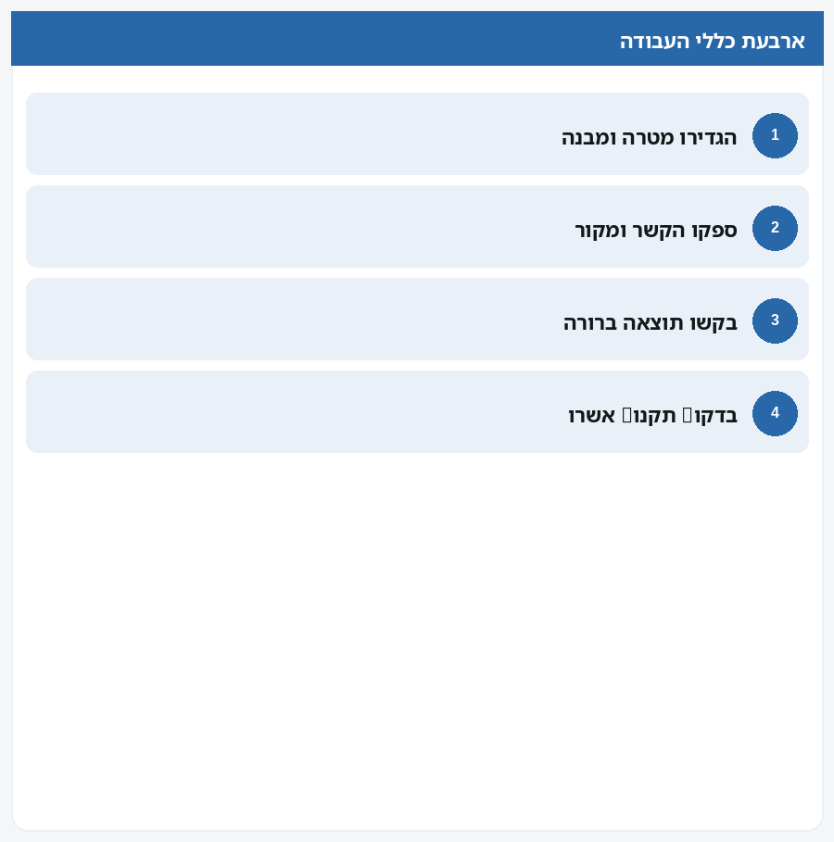
ס י כ ו ם
ארבעת כללי העבודה
מטרה: מגדירים מה רוצים להשיג.
סדר העבודה
מטרה
הקשר: מספקים מקור שמותר להשתמש בו.
1
מה רוצים להשיג
הקשר
2
מבנה: מבקשים טבלה, סיכום או טיוטה.
קובץ או נתונים
מבנה
3
טבלה, סיכום, טיוטה
בדיקה: משווים למקור ומאשרים לפני שמעבירים הלאה.
בדיקה
4
לפני שמעבירים
23/27
ואלור פתרונות אוטומציה
Notes:
שקף 23 מתוך 27 | בדיקה ואחריות
תזמון למנחה בלבד: 01:25–01:30 | 5 דקות כולל תרגול
להקראה
נחזור לארבעת כללי העבודה: מטרה, הקשר, מבנה ובדיקה. הבדיקה היא חלק מהמשימה. לפני שמעבירים תוצר, פותחים מקור ובודקים מספר, שם, תאריך והתחייבות. משתמשים רק במידע שמותר לנו לספק. האחריות על מה שיוצא מאיתנו נשארת שלנו.
פעולה על המסך
דקה וחצי הסבר. שתי דקות: בזוגות בדקו תוצאה מהתרגול. דקה וחצי לשתי דוגמאות. שאל על נתון חסר ועל הבחנה בין יעד להישג.
הנחיה לקהל ותוצר
כל זוג מצביע על תיקון אחד ועל המקור שביסס אותו. לא להסתפק נראה לי בסדר.
בדיקה, גיבוי ומעבר
אם אין תיקון: מציינים איזה פרט בדקו ואיך. זמן מצטבר 90 דקות.

Slide 24
ע ר כ ת ה ד ר כ ה
מה תקבלו בסיום ההדרכה
קובץ אקסל, פרוטוקול, בריף ושרשור מייל לתרגול.
ערכת התרגול שלכם
קובצי עבודה
תבנית מצגת ודף בדיקה לתוצאות.
אקסל, פרוטוקול, בריף ומייל
ספריית בקשות
בקשות מוכנות להעתקה ולהתאמה לתפקיד שלכם.
מוכנה להעתקה ולהתאמה
בדיקת תוצאות
מקור, חישוב, החלטה והתחייבות
דוגמאות מודרכות והנחיות לתרגול נוסף.
המשך עצמאי
משימה למחר ותזכורת לבדיקה
24/27
ואלור פתרונות אוטומציה
Notes:
שקף 24 מתוך 27 | ערכת התרגול
תזמון למנחה בלבד: 01:30–01:35 | 5 דקות כולל תרגול
להקראה
כל הקבצים והבקשות שבהם השתמשנו נמצאים בערכה. שמרו את המקור ותרגלו על עותק משלכם. כדאי להתחיל מבקשה שעבדה ולשנות בה את התפקיד, המטרה והקובץ. יש גם דוגמאות מוקלטות להמשך צפייה, אבל הממשק שלהן יכול להיות שונה מהחשבון שלכם.
פעולה על המסך
פתח את תיקיית toolkit. הראה אקסל, פרוטוקול, בריף, שרשור, תבנית וספריית בקשות. שלוש דקות לאיתור ושמירה של בקשה, שתי דקות להדגמת השימוש בדף הבדיקות. סרטוני העבר הם חומר למנחה עד שנבדקה הרשאת הפצה ותוכן גלוי.
הנחיה לקהל ותוצר
כל משתתף שומר בקשה אחת ורושם איזה קובץ צריך לצרף לה בעבודה שלו.
בדיקה, גיבוי ומעבר
אל תבטיח שסרטון של חשבון אמיתי כבר אושר להפצה. זמן מצטבר 95 דקות.

Slide 25
ה מ ש ך
הישארו מעודכנים
היכולות והממשקים משתנים. בדקו מה זמין אצלכם.
הרגל עבודה שנשאר
משימה קטנה
התחילו ממשימה קטנה עם מקור ברור.
בוחרים תוצאה שאפשר לבדוק
מקור ברור
שמרו בקשה שעבדה והתאימו אותה למשימה הבאה.
מצרפים את המידע המתאים
בקשה שנשמרת
מתאימים אותה לעבודה הבאה
שתפו את הצוות בתוצאה שבדקתם ובמה שלמדתם.
למידה משותפת
משתפים מה עבד ומה תיקנתם
25/27
ואלור פתרונות אוטומציה
Notes:
שקף 25 מתוך 27 | למידה ועדכונים
תזמון למנחה בלבד: 01:35–01:37 | 2 דקות כולל תרגול
להקראה
הכלים והממשקים משתנים, ולכן הרגל העבודה חשוב יותר מהמיקום של הכפתור. נסו משימה קטנה, בדקו את התוצאה ושמרו את הבקשה שעבדה. אם משהו נראה אחרת ממה שראינו היום, בדקו את ההנחיות העדכניות ואת מה שפתוח בחשבון שלכם.
פעולה על המסך
הפנה לקישורי Microsoft בדף ההכנה ולגורם ה־IT הארגוני. לא לעבור למחירים, סוכנים או תוכנית הטמעה.
הנחיה לקהל ותוצר
שאל מי מוכן לשתף את הצוות בבקשה שעבדה לו.
בדיקה, גיבוי ומעבר
שתי דקות, ואז פרטי הקשר.
מקור מקצועי שנבדק ב־5.9.2026
https://learn.microsoft.com/en-us/microsoft-365/copilot/microsoft-365-copilot-overview

Slide 26
י צ י ר ת ק ש ר
איך ממשיכים מכאן
גיא כהן, ואלור פתרונות אוטומציה
נשארים בקשר
גיא כהן
info@guycohen-ai.co.il
ואלור פתרונות אוטומציה
דואר אלקטרוני
צרפו שאלה קצרה ודוגמה ללא מידע רגיש.
info@guycohen-ai.co.il
מה לצרף
המשימה, האפליקציה והשאלה
להמשך: בחרו משימה, תרגלו ובדקו את התוצאה.
לפני השיתוף
מסירים מידע רגיש מהדוגמה
26/27
ואלור פתרונות אוטומציה
Notes:
שקף 26 מתוך 27 | קשר והמשך
תזמון למנחה בלבד: 01:37–01:40 | 3 דקות כולל תרגול
להקראה
אם תיתקלו בשאלה בהמשך, כתבו לי וציינו מה ניסיתם, באיזו אפליקציה ומה רציתם לקבל. עדיף דוגמה קצרה ללא מידע רגיש. עכשיו נעבור לחלק שבו אתם בוחרים משימה מהעבודה ומבצעים אותה, ואני כאן כדי לעזור.
פעולה על המסך
הצג את פרטי הקשר שמופיעים על השקף. אין להבטיח שירות או זמן תגובה שלא סוכמו. הכן טיימר ל־20 הדקות האחרונות.
הנחיה לקהל ותוצר
משתתפים בוחרים מקרה שהביאו מראש או משימה מתפריט הערכה.
בדיקה, גיבוי ומעבר
זמן מצטבר 100 דקות. עבור לשקף האחרון והשאר אותו בזמן התרגול.

Slide 27

ת ר ג ו ל ו ס י ו ם
עכשיו עובדים על המשימות שלכם
בחרו שלוש משימות
מהעבודה שלכם: סיכום, ניתוח, ניסוח או חיפוש.
בצעו אחת ובדקו
צרפו מקור מתאים והשוו אליו את התוצאה.
קבעו משימה למחר
רשמו מועד ותזכורת לבדיקה בעוד שבועיים.
יוצאים עם תוצר בדוק ועם צעד ברור להמשך
27/27
ואלור פתרונות אוטומציה
Notes:
שקף 27 מתוך 27 | מקרים אישיים וסגירה
תזמון למנחה בלבד: 01:40–02:00 | 20 דקות כולל תרגול
להקראה
עכשיו בחרו שלוש משימות חוזרות מהעבודה שלכם. מתוך השלוש בחרו אחת שאפשר לבצע כאן בעזרת מידע שמותר להשתמש בו. כתבו בקשה, בצעו ובדקו את התוצאה. בחרו גם משימה אחת למחר ורשמו מועד. אין צורך לסיים שלוש משימות עכשיו; צריך לצאת עם אחת שביצעתם ובדקתם.
פעולה על המסך
דקות 100–102: בחירה וניסוח. 102–112: עבודה שקטה וסיוע אישי. 112–116: שתי דוגמאות ובדיקת מקורות. 116–117: קביעת משימה למחר ותזכורת לעוד שבועיים. 117–120: שאלות אחרונות וסגירה. אל תדבר ברצף בזמן העבודה. תפריט: סיכום מסמך, טבלת משימות, חריגה באקסל, טיוטת מייל, מתווה מצגת, איתור מקור.
הנחיה לקהל ותוצר
תוצר סיום: שלוש משימות רשומות; תוצר אחד שנבדק; משימה למחר עם מועד; תזכורת לבדיקה בעוד שבועיים. אם אין מקרה מאושר, עובדים על קובץ הדמה. שאלה מורכבת נרשמת להמשך כדי לא לקחת את זמן החדר.
בדיקה, גיבוי ומעבר
משפט סיום להקראה: היום יצאתם עם תוצאה אחת שבדקתם ועם דרך לחזור עליה. מחר בחרו משימה קטנה נוספת, ולפני שאתם מעבירים את התוצאה, חזרו למקור. תודה, ובהצלחה. סיום בדקה 120.

